Slide 1
Chương 4: Quản trị tài sản lưu động

Slide 2
Nội dung
TSLĐ của DN
Quản trị tiền mặt
Nhu cầu VLĐ và PP xác
định nhu cầu VLĐ
Quản trị các khoản
phải thu
Chỉ tiêu p/a hiệu suất sử
dụng TSLĐ của DN
Quản lý trị hàng
tồn kho
www.themegallery.com

Slide 3
Tài sản lưu động
Khái niệm:
TSLĐ là những tài sản ngắn hạn, có thời gian thu hồi vốn hoặc thanh toán trong vòng 1 năm hoặc một chu kỳ kinh doanh thông thường của DN.
www.themegallery.com

Slide 4
Nội dung
TSLĐ sản xuất:
- Vật tư dự trữ: NVLC, VLP, nhiên liệu…
- SP đang trong quá trình sx: SPDD, bán TP, chi phí trả trước…
TSLĐ lưu thông:
Thành phẩm, tiền, các khoản phải thu, đầu tư ngắn hạn
www.themegallery.com

Slide 5
Đặc điểm của TSLĐ
(1)
(2)
(3)
Chỉ tham gia vào 1 chu kỳ kinh doanh và luôn thay đổi hình thái biểu hiện:
T-H…SX…H’-T’
Giá trị của TSLĐ được chuyển dịch vào toàn bộ giá trị của sản phẩm.
Sau một chu kỳ kinh doanh thì toàn bộ giá trị của TSLĐ được thu hồi.
www.themegallery.com

Slide 6
Phân loại tài sản lưu động
Phân loại TSLĐ
Căn cứ vào hình
thái biểu hiện
Căn cứ vào vai trò
của TSLĐ với qtrinh
SXKD
Tiền,
các KPT
đầu tư
TC
ngắn hạn
Hàng
tồn
kho
TSLĐ ở
khâu
dự trữ
sản
xuất
TSLĐ ở
khâu
trực
tiếp
sản
xuất
TSLĐ ở
khâu
lưu
thông
www.themegallery.com

Slide 7
Nhu cầu VLĐ và phương pháp xác định
Chu kỳ kinh doanh và nhu cầu vốn lưu động
Các nhân tố ảnh hưởng tới nhu cầu VLĐ
Phương pháp xác định nhu cầu VLĐ
www.themegallery.com

Slide 8
Chu kỳ kinh doanh và nhu cầu vốn lưu động
T – H … SX … H’ – T’
Dự trữ
Sản xuất
Tiêu thụ
Chu kỳ kinh doanh gồm 3 giai đoạn:
Dự trữ
Sản xuất
Lưu thông
www.themegallery.com

Slide 9
Nhu cầu vốn lưu động
Quá trình hoạt động kinh doanh của DN được diễn ra thường xuyên và liên tục
Phải đáp ứng nhu cầu vốn cho cả 3 khâu của chu kỳ kinh doanh: DT, SX và tiêu thụ
Nhu cầu VLĐ | = | Hàng tồn kho | + | Các khoản phải thu | - | Các khoản phải trả
www.themegallery.com

Slide 10
Nhân tố ảnh hưởng đến nhu cầu VLĐ
1
2
3
Các nhân tố về cung ứng vật tư
Các nhân tố về sản xuất
Các nhân tố về thanh toán
www.themegallery.com

Slide 11
Các nhân tố về cung ứng vật tư
Chủng loại,
số lượng,
giá cả vật tư
Điều kiện phương tiện
vận tải
Khẳ năng
cung cấp
của thị trường
Ảnh hưởng tới
nhu cầu VLĐ
trong khâu dự trữ
K/cách giữa DN với
nơi cung cấp vật tư
www.themegallery.com

Slide 12
Các nhân tố về sản xuất
Mức độ phức tạp của
sản phẩm chế tạo
Chu kỳ
sản xuất
Quy mô
sản xuất
Ảnh hưởng tới
nhu cầu VLĐ
trong khâu sản xuất
Trình độ sản xuất
www.themegallery.com

Slide 13
Các nhân tố về thanh toán
Phương thức
thanh toán
Thủ tục thanh toán
Ảnh hưởng tới
nhu cầu VLĐ
trong khâu lưu thông
Chấp hành kỷ luật
thanh toán
www.themegallery.com

Slide 14
Phương pháp xác định nhu cầu VLĐ thường xuyên, cần thiết
Khái niệm nhu cầu VLĐ thường xuyên, cần thiết
  là số vốn tính ra phải đủ để đảm bảo cho quá trình tái sản xuất được tiến hành một cách liên tục
Xác định đúng đắn nhu cầu VLĐ thường xuyên
  Đảm bảo SXKD bình thường, liên tục
  Tránh ứ đọng vốn, sử dụng vốn hợp lý, tiết kiệm
  Chủ động tổ chức huy động vốn
www.themegallery.com

Slide 15
Phương pháp xác định nhu cầu VLĐ
Phương pháp trực tiếp
Phương pháp gián tiếp
www.themegallery.com

Slide 16
Phương pháp trực tiếp
B1: Xác định nhu cầu vốn dự trữ tồn kho
B2: Xác định các khoản phải thu và phải trả
B3: Xác định nhu cầu VLĐ năm KH
Vn/c = HTK + KPThu – KPTrả
www.themegallery.com

Slide 17
Phương pháp gián tiếp
Phương pháp
gián tiếp
TH1: Dựa vào kinh nghiệm thực tế của các DN cùng loại trong ngành
TH2: Dựa vào thực tế sử dụng VLĐ kỳ vừa qua của DN để XĐ nhu cầu chuẩn về VLĐ cho kỳ tiếp theo
www.themegallery.com

Slide 18
Phương pháp gián tiếp
Trường hợp thứ nhất:
Dựa vào kinh nghiệm thực tế của các DN cùng loại trong ngành -> XĐ nhu cầu vốn:
Dựa vào hệ số VLĐ tính theo doanh thu từ thực tế của các DN cùng ngành
Xem xét quy mô kinh doanh dự kiến theo DT của DN mình -> XĐ nhu cầu vốn
www.themegallery.com

Slide 19

Ví dụ
Kinh nghiệm
nhiều DN kinh
doanh cùng
mặt hàng N
Nhu cầu VLĐ
thường xuyên
khoảng 40%
DT bán ra
Số VLĐ cần có:
1.000 x 40% = 400 trđ
Nếu muốn
thành lập một
DN kinh doanh
mặt hàng N
Dự kiến quy
mô KD với
D/số bán ra
là 1.000 trđ
www.themegallery.com

Slide 20
Phương pháp gián tiếp
Trường hợp thứ hai
Dựa vào thực tế sử dụng VLĐ kỳ vừa qua của DN để XĐ nhu cầu chuẩn về VLĐ cho kỳ tiếp theo
Dựa vào mối quan hệ giữa các yếu tố hợp thành nhu cầu VLĐ:
Hàng tồn kho
Nợ phải thu từ khách hàng
Nợ phải trả nhà cung cấp
Với DTT của kỳ vừa qua -> XĐ tỷ lệ chuẩn nhu cầu VLĐ tính theo DT
www.themegallery.com

Slide 21
Mối quan hệ giữa các yếu tố hợp thành nhu cầu VLĐ
Tỷ lệ VLĐ trên DTT | = | Mức dự trữ HTK | + | Khoản phải thu từ KH | - | Khoản phải trả nhà cung cấp và các khoản nợ phải trả khác có t/c chu kỳ
 |  | Doanh thu thuần
www.themegallery.com

Slide 22
Phương pháp gián tiếp
Trình tự tiến hành:
B1: Tính số dư BQ của các khoản mục hợp thành VLĐ năm BC (có loại trừ số liệu không hợp lý)
B2: Tính tỷ lệ % của các khoản mục đó với DTT năm BC
B3: Dùng tỷ lệ % đó để ước tính nhu cầu vốn năm KH trên cơ sở doanh thu thuần dự kiến năm KH
www.themegallery.com

Slide 23
Ví dụ
Năm N công ty A đạt doanh thu thuần là 27.375 triệu đồng. Dự kiến năm (N+1) doanh thu thuần là 32.000 triệu đồng.
Hãy căn cứ vào bảng cân đối kế toán năm N để dự tính nhu cầu vốn lưu động thường xuyên năm (N+1)?
www.themegallery.com

Slide 24
Bảng cân đối kế toán năm N (đơn vị: trđ)
Tài sản | ĐN | CN | Nguồn vốn | ĐN | CN
A.TSNH I. Tiền II. Các khoản PT III. Hàng TK IV. TSNH khác B. TSDH TSCĐ Đầu tư TC DH | 5.700 600 1.830 3.075 120 7.965 5.685 2.280 | 6.300 645 1.980 3517,5 142,5 9.075 7.065 2.010 | Nợ phải trả Nợ ngắn hạn Vay NH PT nhà ccấp Phải nộp NS Phải trả CNV Phải n, trả # II. Nợ dài hạn B. Vốn CSH VĐT của CSH LN chưa PP | 7.950 3.750 1.845 1.680 45 60 120 4.200 5.715 5.250 465 | 9.375 4.650 3.090 1.470 - 30 60 4.725 6.000 5.700 300
Cộng | 13.665 | 15.375 | Cộng | 13.665 | 15.375
www.themegallery.com

Slide 25
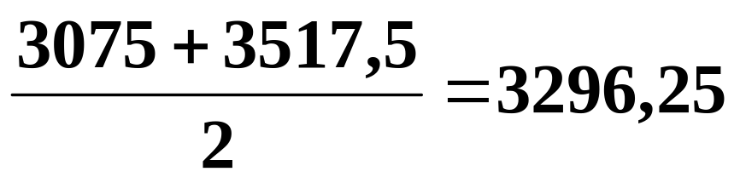
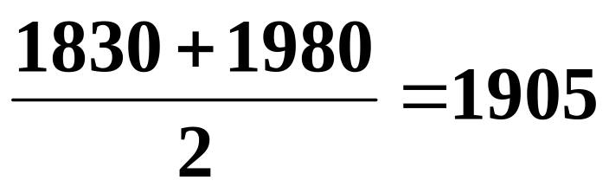
Xác định hàng tồn kho bình quân năm báo cáo
Xác định khoản phải thu khách hàng bình quân trong năm
www.themegallery.com

Slide 26
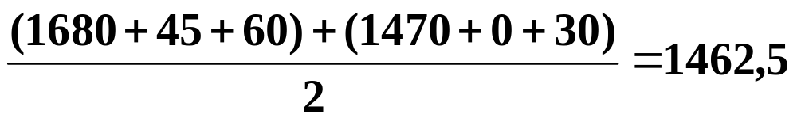
Xác định khoản phải trả có tính chất định kỳ bình quân
Xác định nhu cầu vốn lưu động kỳ báo cáo
www.themegallery.com

Slide 27
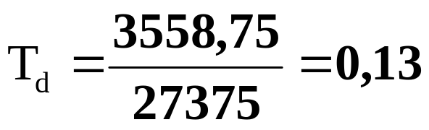
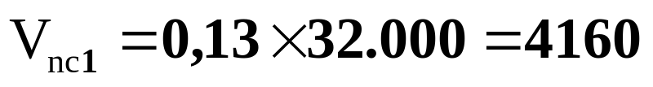
Xác định tỷ lệ nhu cầu vốn lưu động so với doanh thu thuần kỳ báo cáo:
Xác định nhu cầu vốn lưu động kỳ kế hoạch:
www.themegallery.com

Slide 28
Các chỉ tiêu p/á hiệu suất sử dụng TSLĐ
Hiệu suất sử dụng TSLĐ
Chỉ tiêu
Số vòng quay các KPT và
số ngày 1 vòng quay KPT
Số vòng quay HTK và
số ngày 1 vòng quay HTK
www.themegallery.com

Slide 29

Hiệu suất sử dụng TSLĐ
Trong đó:
HS(TSLĐ): hiệu suất sử dụng tài sản lưu động
Dth: Doanh thu thuần
TSLĐbq: Tài sản lưu động bình quân
www.themegallery.com

Slide 30

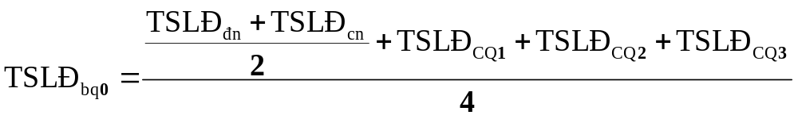
Hiệu suất sử dụng TSLĐ
Tài sản lưu động bình quân năm báo cáo:
www.themegallery.com

Slide 31
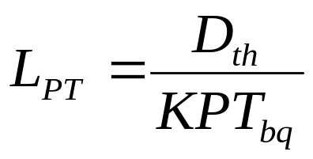
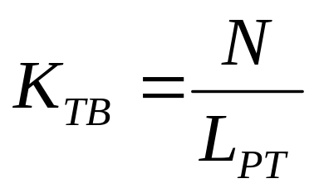
Số vòng quay các KPT và Số ngày 1 vòng quay KPT
Số vòng quay các khoản phải thu:
Ý nghĩa: Phản ánh mức độ đầu tư vào các khoản phải thu để duy trì doanh thu bán hàng cần thiết của DN
Số ngày 1 vòng quay khoản phải thu( kỳ thu tiền trung bình):
Ý nghĩa: Phản ánh số ngày trung bình từ khi DN xuất giao hàng đến khi DN thu được tiền
www.themegallery.com

Slide 32
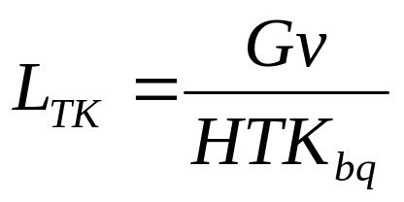
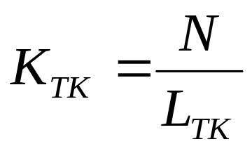
Số vòng quay HTK và Số ngày 1 vòng quay HTK
Số vòng quay hàng tồn kho:
Ý nghĩa: Phản ánh trong 1 kỳ (1 năm) hàng tồn kho quay được bao nhiêu vòng
Số ngày 1 vòng quay hàng tồn kho:
Ý nghĩa: Phản ánh số ngày kể từ lúc DN bỏ tiền mua nguyên vật liệu đến khi sản phẩm hoàn thành
www.themegallery.com

Slide 33

www.themegallery.com

